Slide 1


Slide 2





Notes:
Ausgangssituation 2016
Moodle-Ausbauplan qualitativ statt quantitativ notwendig
schwache Nutzung von OMEGA, Einbettung der Medien in Unterrichtskontexte wenig zugänglich
kompetenzorientiertes Angebot der Materialien in OMEGA zB schlecht mit Medienkompass vernetzt
Einbettung von Medien im Bildungsserver wenig verbreitet

Slide 3

sperrige Werkzeuge

Slide 4

modifiziert, ersetzt, ergänzt

Slide 5

verstreut liegende Materialien

Slide 6

zentral abgelegt und vernetzt verwendbar

Slide 7
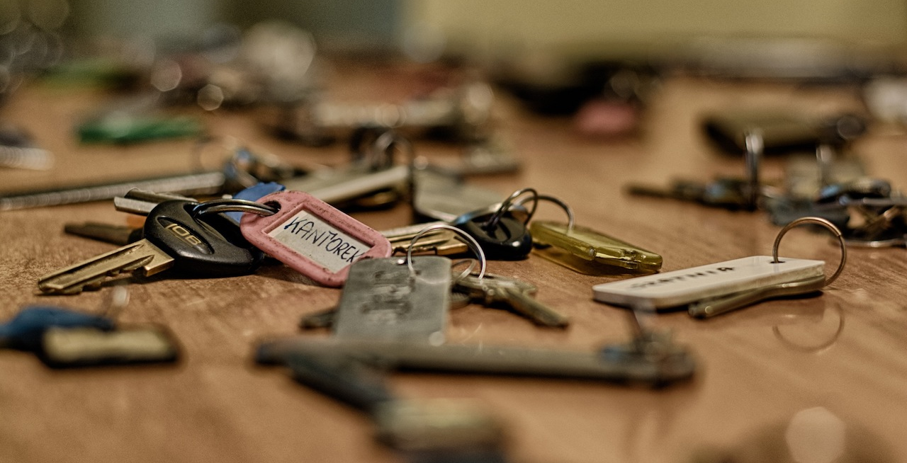
für jede Anwendung eigene Anmeldedaten

Slide 8

durch einen zentralen Zugang ersetzt

Slide 9





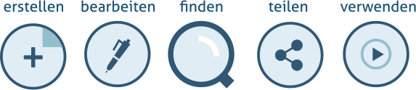

Slide 10

Die Grafik steht unter der CC BY 4.0 Lizenz. Der Name des Urhebers soll wie folgt
angegeben werden: Pädagogisches Landesinstitut Rheinland-Pfalz, Axel Jindra

Slide 11
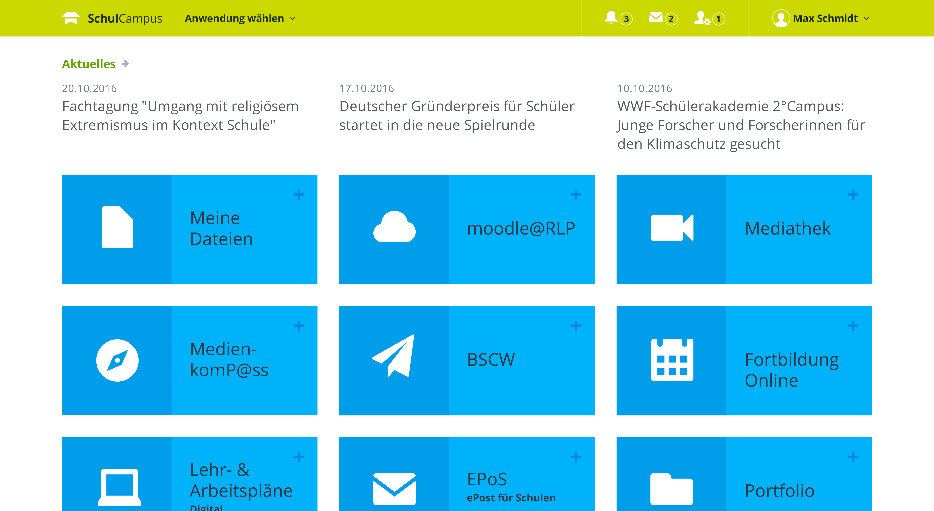

Slide 12


Slide 13
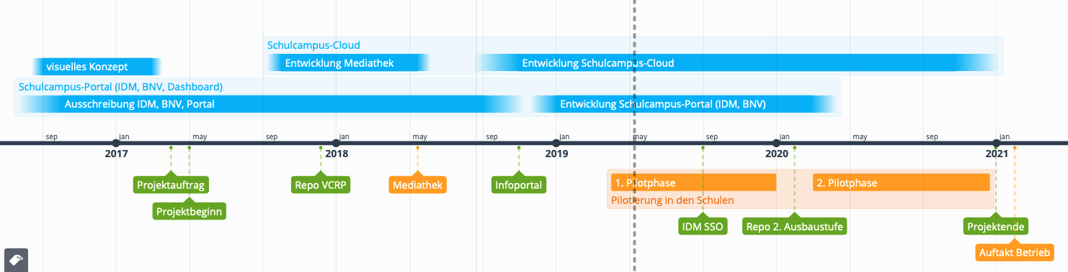

Slide 14
https://schulcampus.bildung-rp.de
Axel Jindra
axel.jindra@pl.rlp.de

